Slide 1
Maze finder
Solves maze problems
2조
컴퓨터공학과 2016003954 진하림
산업경영공학과 2017010291 한수정
로봇공학과 2018043272 김혜원
로봇공학과 2018043445 정재원

Slide 2
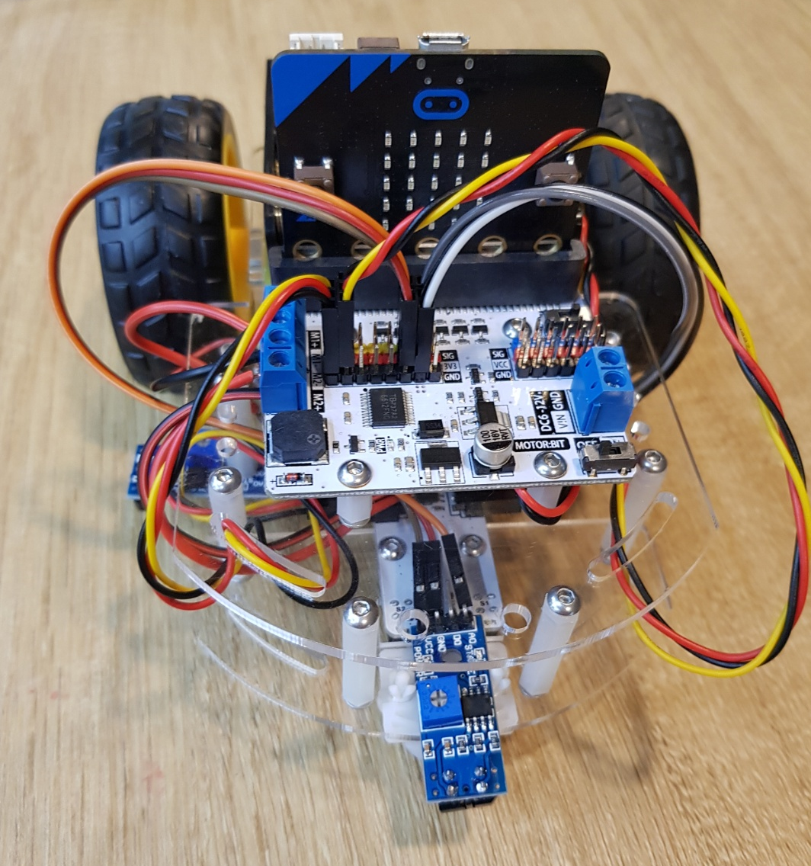
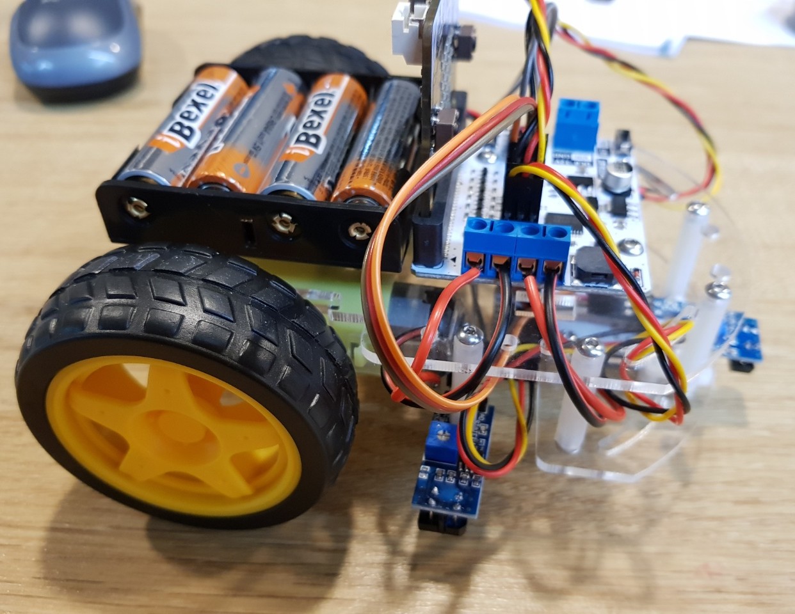
Introduction
Maze finder
어떤 미로 문제도 풀 수 있는 로봇

Slide 3
Maze solution
미로를 푸는 solution
본디, 미로는 한 벽을 잡고 계속 따라가면 출구를 찾을 수 있습니다.
따라서 저희는 이 방법을 저희의 아두이노에 ‘Line tracing’ 으로 적용해보았습니다.
Line tracing 라인을 따라 주행하는 모바일 로봇
https://www.youtube.com/watch?v=2WEAQOBjrVI

Slide 4
Maze algorithm
#include<stdio.h>
#include<stdlib.h> //동적 할당 내장
#include<string.h>
#include<time.h>
#include<math.h>
#include<stddef.h> //sizeof 연산자 내장
#include<windows.h>
#define len 25 //무조건 홀수여야만 한다 4의배수 +1의 값만 가능하다
#define up maze[a-1][b]
#define down maze[a+1][b]
#define left maze[a][b-1]
#define right maze[a][b+1]
#define me maze[a][b]
#define ct_wall_len ((len-3)/2) //내부 고정벽 1열 개수
#define ct_void_len ((len-1)/2) //내부 고정공간 1열 개수
int level=1;
int route_sequence[1000];
int route_count=0;
typedef struct{
int x;
int y;
int wall;
int root;
int path;
int cline;
}block;
//adventure design용 미로그리는 차 경로 생성 함수
void trevel_route(int a,int b,block**maze,int back);
void route_numbering(int a);
void draw_route(block**maze);
void route_order();
//미로 초기화 및 생성 함수
void block_clear(block**maze);
void block_build(block**);
//in the block_build
//1단계:미로 기본구조 생성
block** block_init();
void rand_wall(block**maze);
//2단계:root
void root_link(block**maze);
void root_pruning(block**maze);
int root_plus(int a,int b,block**maze);
int root_chain(int a,int b,block**maze);
//3단계:void
void void_seed(block** maze);
void void_pruning(block**maze);
int void_plus(int a,int b,block**maze);
int void_chain(int a,int b,block**maze);
//-----------------------------------------
//미로 출구 찾는 함수
void solution(block**maze);
void path_clear(block**maze);
void path_search(int a,int b,block**maze);
void path_find(int a,int b,block**maze);
//미로의 멤버 확인 함수
void wall_check(block**maze);
void root_check(block**maze);
void void_check(block**maze);
void cline_check(block**maze);
void path_check(block**maze);
void solution_check(block**maze);
//잡기능은 아니지만 미분류함수
void door_push(block**maze);//미로 출입구 문 여닫기--일부 함수작용시 에러 막기 위함
int turn(int direction); //미로 생성시 chain 탐색 순서 결정 함수
int connection(int a,int b, int level,int direction,block**maze);//**chain 작용의 핵심--root와 void 에서 최중요 작용
//main함수 인터페이스 함수
block** operate(int want,block**maze);
void back_to_startline();
//--------------------------------------------
int main(){
int want;
block**maze=block_init();
block_build(maze);
door_push(maze);
while(1){
printf("~~maze generator and path finder~~\n");
printf("미로 원본을 출력하고싶다면 1번을, 미로의 해답을 찾고싶다면 2번을, 미로를 초기화하려면 3번을 입럭하세요\n");
printf("이동 경로 순서대로 벽 생성하는 것을 보고싶다면 4번을 입력하세요\n");
scanf("%d",&want);
maze=operate(want,maze);
back_to_startline();
}
}
block** operate(int want,block**maze){
switch(want){
case 1:{
wall_check(maze);
}break;
case 2:{
if(level==1){
solution(maze);
level=2;
}
solution_check(maze);
printf("출구까지의 거리는 %d\n",maze[len-2][len-2].path);
}break;
case 3:{
block_clear(maze);
door_push(maze);
block_build(maze);
door_push(maze);
level=1;
printf("초기화 완료!\n");
}break;
case 4:{
if(level==1){
solution(maze);
level=2;
}
for(int a=0;a<route_count;a++){ //----------------
route_sequence[a]=0;
}
route_count=0; //---------루트시퀸스 초기화
for(int a=1;a<len-1;a++){ //--루트값 초기화
for(int b=1;b<len-1;b++){
me.root=0;
}
}
draw_route(maze);
route_order();
}break;
}
return maze;
}
void draw_route(block**maze){
for(int a=2;a<len-1;a+=2){
route_numbering(2);
if(maze[1][a].wall==1){
maze[1][a].root=1;
system("cls");
root_check(maze);
maze[2][a].root=1;
system("cls");
root_check(maze);
route_numbering(3); //down 명령
trevel_route(2,a,maze,1); //up 회수
}
}
route_numbering(2);
for(int a=2;a<len-1;a+=2){
route_numbering(3);
if(maze[a][len-2].wall==1){
maze[a][len-2].root=1;
system("cls");
root_check(maze);
maze[a][len-3].root=1;
system("cls");
root_check(maze);
route_numbering(4);
trevel_route(a,len-3,maze,2);
}
}
route_numbering(5);
route_numbering(3);
route_numbering(6);
for(int a=len-3;a>1;a-=2){
route_numbering(4);
if(maze[len-2][a].wall==1){
maze[len-2][a].root=1;
system("cls");
root_check(maze);
maze[len-3][a].root=1;
system("cls");
root_check(maze);
route_numbering(1);
trevel_route(len-3,a,maze,3);
}
}
route_numbering(4);
for(int a=len-3;a>1;a-=2){
route_numbering(1);
if(maze[a][1].wall==1){
maze[a][1].root=1;
system("cls");
root_check(maze);
maze[a][2].root=1;
system("cls");
root_check(maze);
route_numbering(2);
trevel_route(a,2,maze,4);
}
}
}
void route_numbering(int a){
route_sequence[route_count]=a;
route_count++;
}
void trevel_route(int a,int b,block**maze,int back){
if(up.wall==1){
if(maze[a-2][b].root==0){
up.root=1;
system("cls");
root_check(maze);
maze[a-2][b].root=1;
system("cls");
root_check(maze);
route_numbering(1); //up명령
trevel_route(a-2,b,maze,3); //down회수
}
}
if(right.wall==1){
if(maze[a][b+2].root==0){
right.root=1;
system("cls");
root_check(maze);
maze[a][b+2].root=1;
system("cls");
root_check(maze);
route_numbering(2);
trevel_route(a,b+2,maze,4);
}
}
if(down.wall==1){
if(maze[a+2][b].root==0){
down.root=1;
system("cls");
root_check(maze);
maze[a+2][b].root=1;
system("cls");
root_check(maze);
route_numbering(3);
trevel_route(a+2,b,maze,1);
}
}
if(left.wall==1){
if(maze[a][b-2].root==0){
left.root=1;
system("cls");
root_check(maze);
maze[a][b-2].root=1;
system("cls");
root_check(maze);
route_numbering(4);
trevel_route(a,b-2,maze,2);
}
}
route_numbering(back);
}
void route_order(){
int a=0;
while(route_sequence[a]){
switch(route_sequence[a]){
case 1:{
printf("up()/");
}break;
case 2:{
printf("right()/");
}break;
case 3:{
printf("down()/");
}break;
case 4:{
printf("left()/");
}break;
case 5:{
printf("펜 떼기/");
}break;
case 6:{
printf("펜 찍기/");
}
}
if(a%8==7){
printf("\n\n");
}
a++;
}
printf("%d",a);
}
void block_clear(block**maze){
for(int a=1;a<len-1;a++){
for(int b=1;b<len-1;b++){
me.wall=0;
me.root=0;
me.path=0;
me.cline=0;
}
}
for(int a=2;a<len-2;a+=2){
for(int b=2;b<len-2;b+=2){
me.wall=1;
}
}
}
void block_build(block**maze){
rand_wall(maze);
root_link(maze); //외부벽으로부터 시작
root_pruning(maze);// wall_check(maze);
printf(" "); //주의! 건들지 말것 이 프로그램의 영혼이 담김
void_seed(maze); //빈 공간의 중심에서부터 시작
void_pruning(maze);// wall_check(maze);
printf(" \r"); //빼면 root작업과 void 작업이 무시당한다 왜인지는 모르겠지만
//중단:a부분에 (len-3)/2 상단:1 하단:len-2
}
//-------------------------------
block** block_init(){
block** maze; //**maze=변수 *maze 포인터 maze 이중포인터
maze=calloc(len,sizeof(block));
for(int a=0;a<len;a++){
*(maze+a)=calloc(len,sizeof(block));
}
for(int a=0;a<len;a++){
for(int b=0;b<len;b++){
me.x=a;
me.y=b;
}
}
for(int a=0;a<len;a++){
maze[0][a].wall=1;
maze[a][0].wall=1;
maze[len-1][a].wall=1;
maze[a][len-1].wall=1;
}
for(int a=0;a<len;a+=2){
for(int b=0;b<len;b+=2){
me.wall=1;
}
}
return maze;
}
void rand_wall(block**maze){ //if len=17
srand(time(0));
int a,b,tap=0;
while(1){
a=(1+rand()%(len-2)); //a:1~15
if(a%2){ //a가 홀수라면
b=2*(1+rand()%(ct_wall_len)); //b:2,4,6...14 //총 7개
}
else{
b=1+2*(rand()%(ct_void_len)); //b:1,3,5...15 //총 8개
}
if(me.wall==0){ //신규 설치일때
tap++;
}
me.wall=1;
if(tap>=(pow(len,2)-pow(ct_void_len,2)-pow(ct_wall_len,2))/3){
break;
}
}
}
void root_link(block**maze){
for(int a=0;a<len;a+=2){
maze[0][a].root=1;
maze[a][0].root=1;
maze[len-1][a].root=1;
maze[a][len-1].root=1;
}
for(int a=2;a<len-1;a+=2){
if(maze[1][a].wall==1){
maze[2][a].root=1;
root_chain(2,a,maze);
}
if(maze[len-2][a].wall==1){
maze[len-3][a].root=1;
root_chain(len-3,a,maze);
}
if(maze[a][1].wall==1){
maze[a][2].root=1;
root_chain(a,2,maze);
}
if(maze[a][len-2].wall==1){
maze[a][len-3].root=1;
root_chain(a,len-3,maze);
}
}
}

Slide 5
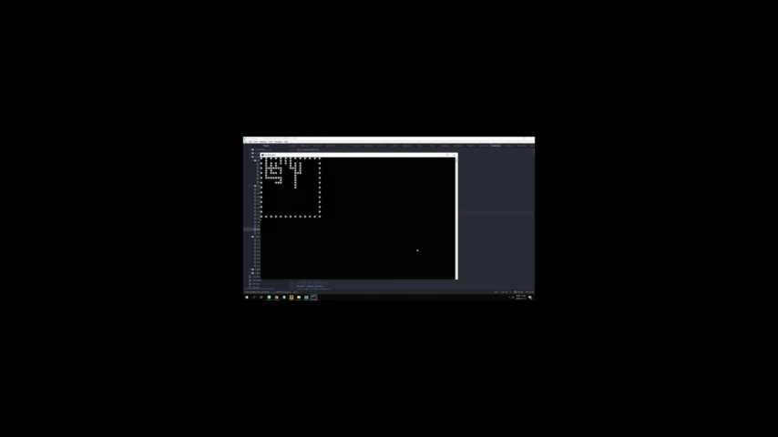
Maze algorithm

Slide 6
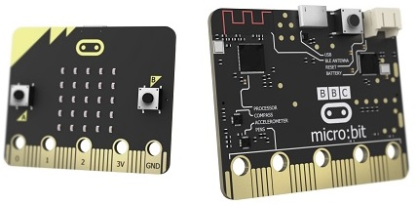
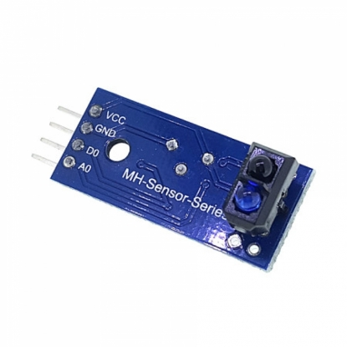
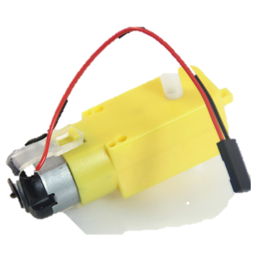
Line tracing algorithm
Line tracer
마이크로 비트
라인 트레이서 센서
Speed
Control
Position
Control

Slide 7
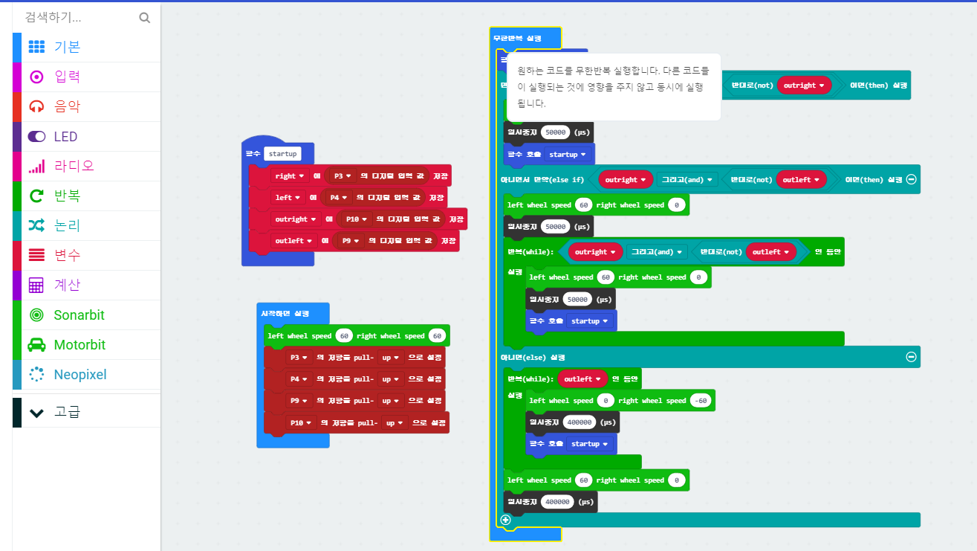
Line tracing block coding

Slide 8
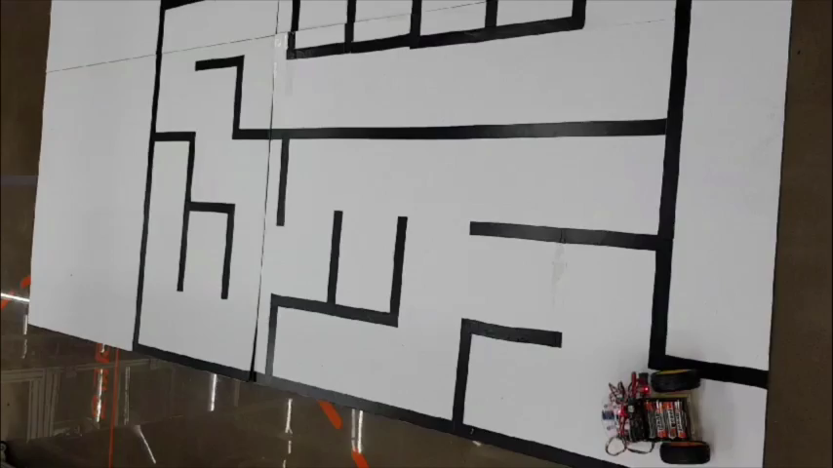
Demonstration video

Slide 9
Conclusion
아쉬웠던 점
초기 계획:
계속해서 바뀌는 미로의 정보를 무선으로 받아 계속해서 새로운 미로 문제를 그려내는 아두이노를 사용한 로봇과 그 미로 문제를 푸는 아두이노 로봇을 만드는 것이었습니다.
문제 발생:
무선으로 정보를 받게 하는 것에 착오가 생겨 실행으로 옮기는 부분을 해결하지 못한 것과 미로를 그리는 부분에서 선의 오차를 해결하지 못한 부분이 가장 아쉬운 것 같습니다. 또한 처음 만들었던 미로를 만드는 코드로 매우 복잡한 미로도 만들 수 있었는데, 아두이노의 크기로 인해 복잡한 미로를 푸는 것을 보여드리지 못하는 점이 가장 아쉬웠습니다.

Slide 10
THANK YOU

